Slide 1
© Copyright 2018

Slide 2
HOLDING PATRIMONIAL: UMA ALTERNATIVA DE PLANEJAMENTO TRIBUTÁRIO E SUCESSÓRIO

Slide 3
MOTIVAÇÕES PARA CONSTITUIÇÃO DE HOLDING
HOLDING é um veículo interessante para organizar o patrimônio, facilitar sucessão, gerar eficiência fiscal e proteção patrimonial.
Imagine distribuir uma herança de imóveis, dinheiro e veículos entre herdeiros
Muito mais fácil você distribuir cotas de uma sociedade que detém este patrimônio

Slide 4
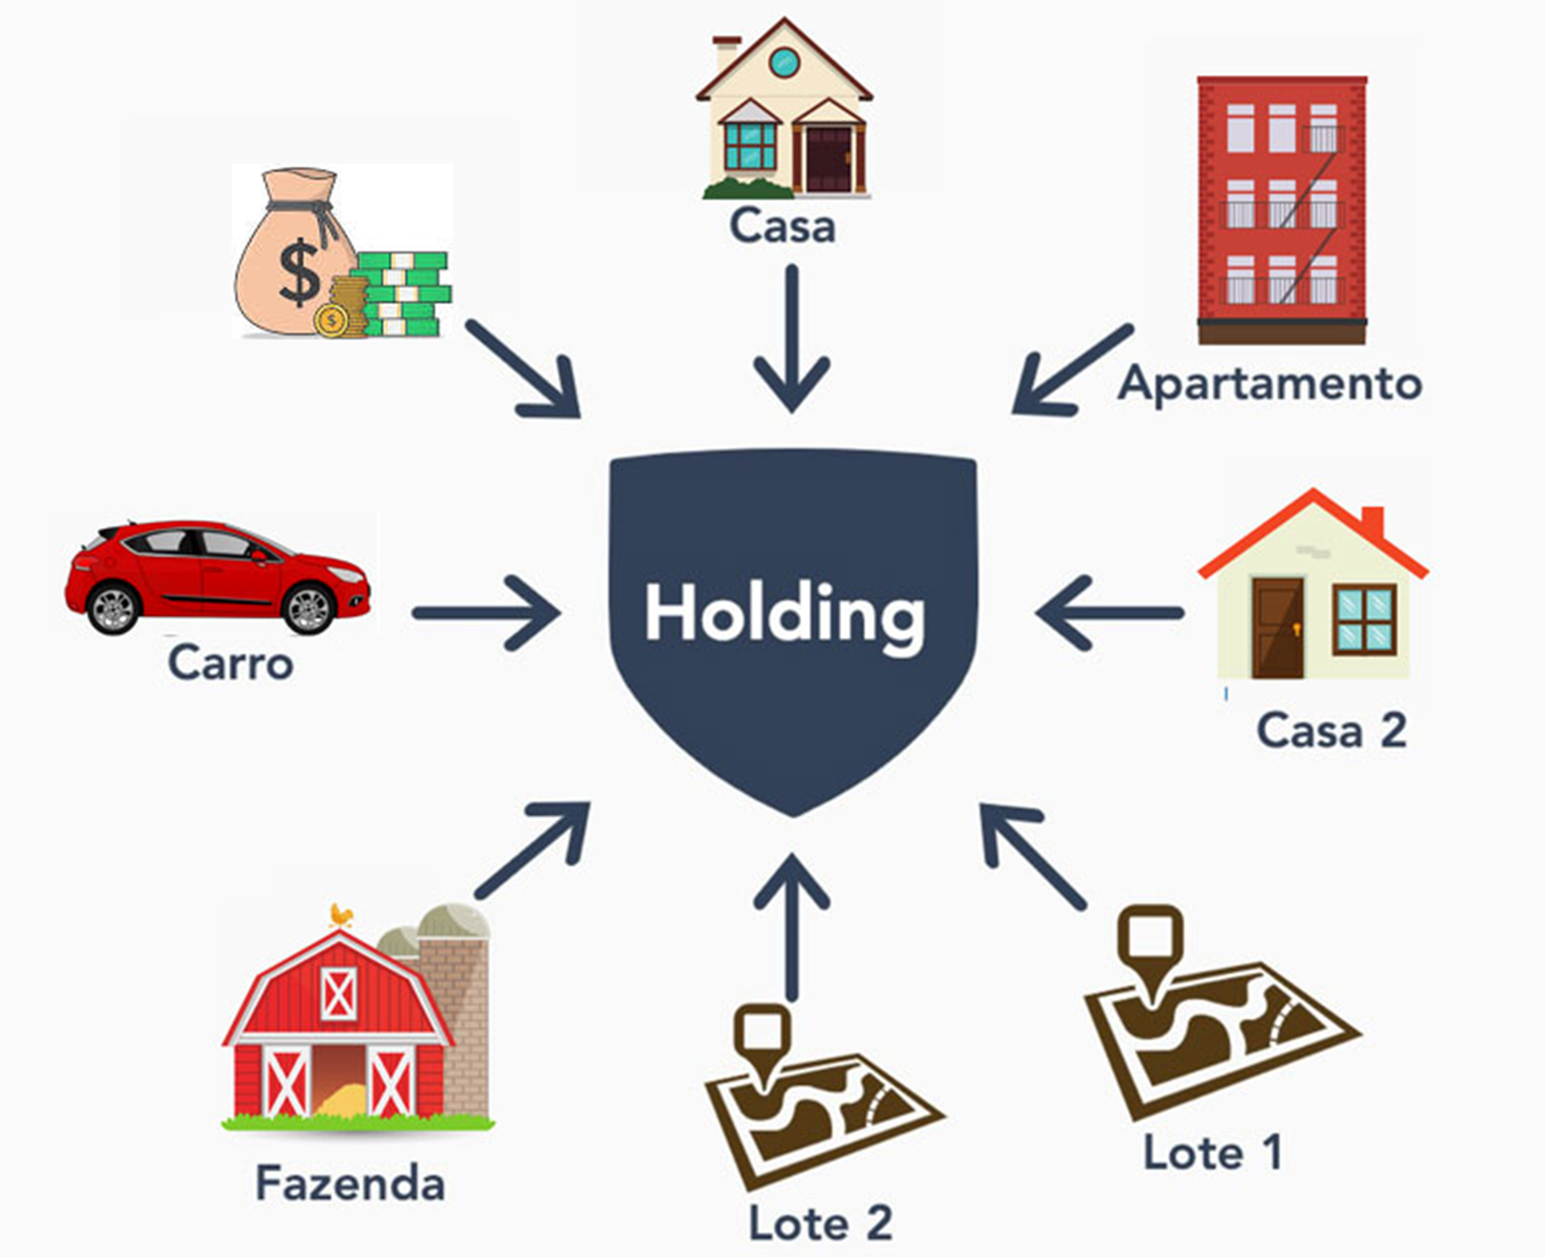
ETAPAS DA HOLDING
DECISÃO SOBRE OS BENS QUE INTEGRARÃO A HOLDING ​
CONTRATO SOCIAL OU ESTATUTO ​
INTEGRALIZAÇÃO DOS BENS NA HOLDING ​
ACORDO DE SÓCIOS OU ACIONISTAS
* Desafio sobre a incidência de impostos na integralização dos bens imóveis. ​

Slide 5
Principais Instrumentos societários Das Limitadas e S.A.
CONTRATO SOCIAL | ESTATUTO SOCIAL
ACORDO DE SÓCIOS |ACIONISTA
Mecanismos de controle (prestação e aprovação de contas, limitação de poderes, etc.);
Regras de níveis de comando
Regras de sucessão / Alienação / Doação com cláusula de usufruto em favor do Doador;
Disciplinar as regras preventivas de conflitos societários e sucessórios e implementação de mecanismos de Governança;
Regras para distribuição de Lucros e Dividendos.

Slide 6
Facilitar Sucessão
HOLDING - Sucessão das Quotas /Ações aos Herdeiros por alienação, zerando a incidência de imposto.
HOLDING - Mantendo controle parcial – opção pela doação das quotas com usufruto. Incidência de ITCMD pela doação das quotas.
INVENTÁRIO – Convencional e sobre a universalidade de bens.
Impostos |Honorários Advocatícios | Custas | Despesas | Emolumentos

Slide 7
Eficiência Fiscal
Pessoa Física -aplica-se a tabela de IRPF, a sua tributação será de até 27,5%, sobre a renda auferida desses alugueres.​
Pessoa Jurídica (holding imobiliária) a sua tributação será de 11,33% a 14,53% no caso de adicional IR, sobre a renda auferida desses alugueres.​
Na Pessoa Física - o ganho de capital alíquota de 15%, sobre o ganho de capital auferido.​
Pessoa Jurídica (holding imobiliária) a sua tributação será de 6,54%, sobre o ganho de capital da venda de estoque de imóveis.​
Na Pessoa Física – Doação ou Inventário alíquota de 4% (SP).
Pessoa Jurídica (holding imobiliária), possibilidade de venda das cotas ou ações sem a incidência de Imposto.

Slide 8
Proteção Patrimonial
Governança
Planejamento
Anterioridade
Disciplina
Proteção interna
INCOMUNICABILIDADE
IMPENHORABILIDADE
Das cotas e ações

Slide 9
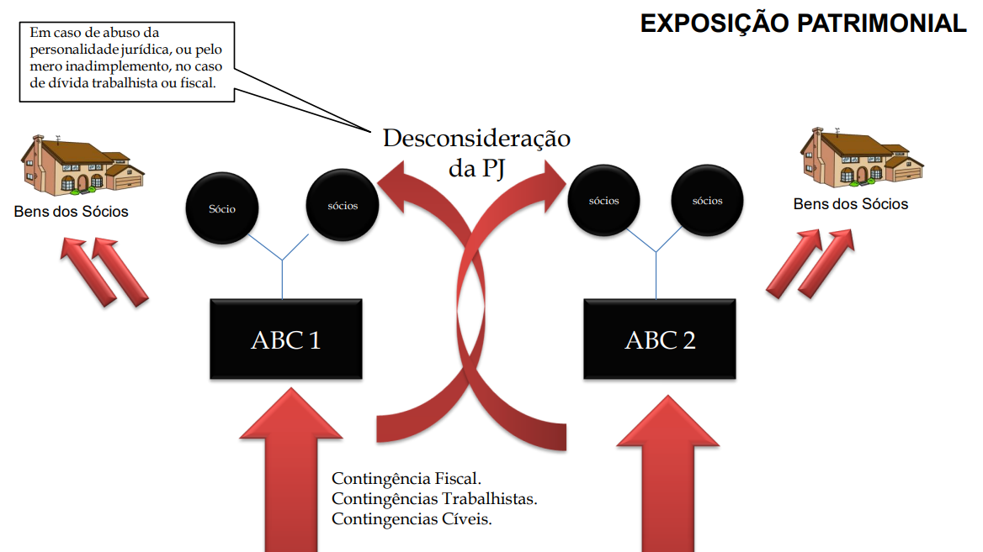
Risco empresarial

Slide 10
Planejamento Societário
Modalidade de Sociedades:
LIMITADA (QUOTAS)
SOCIEDADE ANÔNIMA(AÇÕES)
Menor custo
Maior custo
Integralização capital social -
Sócios (Patrimônio | Moeda Corrente)
Integralização capital social: recursos dos:​
​Sócios (Patrimônio | Moeda corrente)
Contrato Social e Acordo de Quotistas Corporativa.
Estatuto social | Acordo de Acionista​
Importância: Transferência das Ações por registro em Livro da Sociedade e sem publicidade nos órgãos de registro.
Importância: Prevenção de Conflitos, controle, gestão profissionalizada.
Distribuição de lucros e dividendos desproporcional ​
Distribuição de lucros e dividendos proporcional ao percentual das ações, mas
Distribuição desproporcional de dividendo nas S.A.s passou a ser possível após marco das startups.​

Slide 11
Imunidade em Relação ao ITBI
RECURSO EXTRAORDINÁRIO 796.376
EMENTA. CONSTITUCIONAL E TRIBUTÁRIO. IMPOSTO DE TRANSMISSÃO DE BENS IMÓVEIS - ITBI. IMUNIDADE PREVISTA NO ART. 156, § 2º, I DA CONSTITUIÇÃO. APLICABILIDADE ATÉ O LIMITE DO CAPITAL SOCIAL A SER INTEGRALIZADO. RECURSO EXTRAORDINÁRIO IMPROVIDO.
(...)
Recurso Extraordinário a que se nega provimento. Tema 796, fixada a seguinte tese de repercussão geral: “A imunidade em relação ao ITBI, prevista no inciso I do § 2º do art. 156 da Constituição Federal, não alcança o valor dos bens que exceder o limite do capital social a ser integralizado".

Slide 12
Exceção à Imunidade - Atividade Preponderante – Novos Precedentes
AGRAVO DE INSTRUMENTO – MANDADO DE SEGURANÇA – IMUNIDADE – ITBI – Decisão que indeferiu a tutela antecipada que visava ao reconhecimento da imunidade quanto ao ITBI incidente sobre a operação de integralização do capital social da agravante por meio da conferência de bem imóvel – Pleito de reforma da decisão – Cabimento – Imunidade de ITBI sobre a transmissão de bens para fins de integralização de capital social de pessoa jurídica que é incondicionada, nos termos do decidido do RE nº 796.376/SC pelo STF – Inaplicabilidade da exceção à imunidade consistente na configuração de atividade preponderante da agravante de compra e venda de bens imóveis – “Fundamento relevante” verificado – Potencialidade de lançamento de vultosa exação pelo agravado e de mácula à regularidade fiscal da agravante caso não seja concedida a liminar – “Possibilidade da ineficácia da medida” também verificada – Concessão da liminar devida – Decisão reformada – AGRAVO DE INSTRUMENTO provido. (TJSP, AI n° 2042850-06.2021.8.26.0000, Rel. Des. Kleber Leyser de Aquino, 14ª Câmara de Direito Público, j. 23/04/202, Publicação 23/04/2021)

Slide 13
Imunidade em Relação ao ITBI
EMENTA: APELAÇÃO CÍVEL E REEXAME NECESSÁRIO. MANDADO DE SEGURANÇA. TRANSFERÊNCIA DE IMÓVEIS PARA INTEGRALIZAÇÃO DE CAPITAL SOCIAL. ITBI. BASE DE CÁLCULO. VALOR DA DECLARAÇÃO CONFORME LEI 9.249/1995 APLICA-SE APENAS AO IMPOSTO DE RENDA. VALOR VENAL A SER ARBITRADO PELA AUTORIZADA FAZENDÁRIA. IMUNIDADE. EXCLUSÃO DO VALOR EXCEDENTE AO CAPITAL SOCIAL INTEGRALIZADO. TEMA 796. AVALIAÇÃO DOS IMÓVEIS ARBITRADOS PELO FISCO MUNICIPAL CONFORME VALOR VENAL. EXCEDENTE CONFIGURADO. SENTENÇA REFORMADA. 1. A base de cálculo do ITBI é o valor venal do bem transmitido (art. 38 do CTN) e à autoridade lançadora, mediante processo regular, incumbe arbitrar o valor venal do imóvel quando a declaração prestada pelo contribuinte for flagrantemente incompatível com este (art. 148 CTN). 2. A Lei 9.249/1995 prevê a possibilidade de o contribuinte utilizar do valor informado em declaração de imposto de renda da pessoa física como parâmetro para a transferência de imóveis à pessoa jurídica a título de integralização de capital. Todavia, a norma não surte efeitos sobre a regulamentação específica do ITBI por ausência de expressa previsão neste sentido. Assim, ainda que o contribuinte possa optar pelo valor da declaração para fins de incidência do imposto de renda na integralização de bens em sociedade empresária, não poderá valer-se deste parâmetro para postular isenção de ITBI, de modo que o fisco municipal deverá indicar o valor venal para fins de verificação do excedente e tributação. 3. O Supremo Tribunal Federal, em sede de repercussão geral, no julgamento do RE nº 796376 (tema 796) fixou a tese de que ?a imunidade em relação ITBI, prevista no inciso Ido § 2º do art. 156 da Constituição Federal, não alcança o valor dos bens que exceder o limite do capital social a ser integralizado? e, ainda que o excedente não se destine à reserva de capital, será passível de tributação. 4. O fisco municipal/apelante não acatou o valor dos imóveis como correspondente àquele indicado pelo sócio em sua declaração de imposto de renda e, diante de seu dever de retificar o valor considerando a base de cálculo e não incidência da lei ordinária federal, arbitrou conforme valor venal, alcançando, para os imóveis valor superior ao do capital a ser integralizado. Logo, a incidência do ITBI é legítima em relação a quantia excedente. APELAÇÃO CÍVEL E REEXAME NECESSÁRIO CONHECIDOS E PROVIDOS.
(TJ-GO 56275063520208090082, Relator: DESEMBARGADOR MARCUS DA COSTA FERREIRA - (DESEMBARGADOR), 5ª Câmara Cível, Data de Publicação: 14/12/2021)

Slide 14
REFORMA TRIBUTÁRIA
TRIBUTAÇÃO PROGRESSIVA DE ITCMD/ITD/ITCD
ATUALMENTE | APÓS A REFORMA
Imposto estadual com alíquota máxima de 8%, podendo ou não ser progressivo | Imposto estadual com alíquota máxima de 8%, necessariamente com regime progressivo
IMPACTOS DA REFORMA TRIBUTÁRIA NO PLANEJAMENTO PATRIMONIAL E SUCESSÓRIO
Consequência: Estados em que não há previsão de progressividade da alíquota terão que modificar as suas legislações para cumprir a determinação.

Slide 15
REFORMA TRIBUTÁRIA
ESTADO COMPETENTE PARA COBRANÇA DE ITCMD/ITD/ITCD NOS INVENTÁRIOS
ATUALMENTE | APÓS A REFORMA
Imposto recolhido no estado em que tramita o inventário, exceto para bens imóveis (local em que estiver o bem). | Imposto recolhido no estado de domicílio do falecido, exceto para bens imóveis (local em que estiver o bem).
IMPACTOS DA REFORMA TRIBUTÁRIA NO PLANEJAMENTO PATRIMONIAL E SUCESSÓRIO
Consequência: impossibilidade de recolhimento do imposto com base na legislação estadual do local em que tramitar o inventário, devendo-se aplicar as leis do estado de domicílio do autor da herança.

Slide 16
REFORMA TRIBUTÁRIA
INCIDÊNCIA DE IMPOSTO SOBRE HERANÇAS E DOAÇÕES NO EXTERIOR
ATUALMENTE
Não há tributação.
APÓS A REFORMA
Mesmo sem a edição da lei complementar, haverá incidência de ITCMD em relação a herança/doação no exterior, cujo estado competente será no estado de domicílio do falecido.
Consequência: tributação quanto aos bens localizados no exterior, de pessoas falecidas no exterior e de inventário processado no exterior.

Slide 17
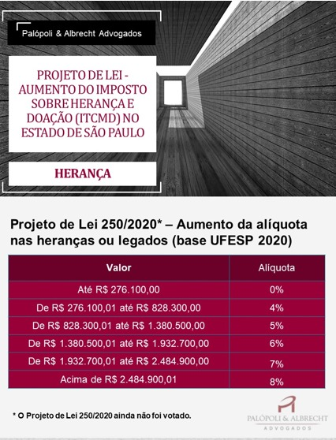

Slide 18
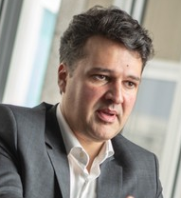
OBRIGADO
OTÁVIO ALBRECHT
otavio.albrecht@palopoli.adv.br
www.palopoli.adv.br

